Slide 1



Digitalreport 2024
Prof. Dr. Renate Köcher
Prof. Dr. Philip Meissner
Markus Föderl
Berlin, 14.02.2024

Slide 2
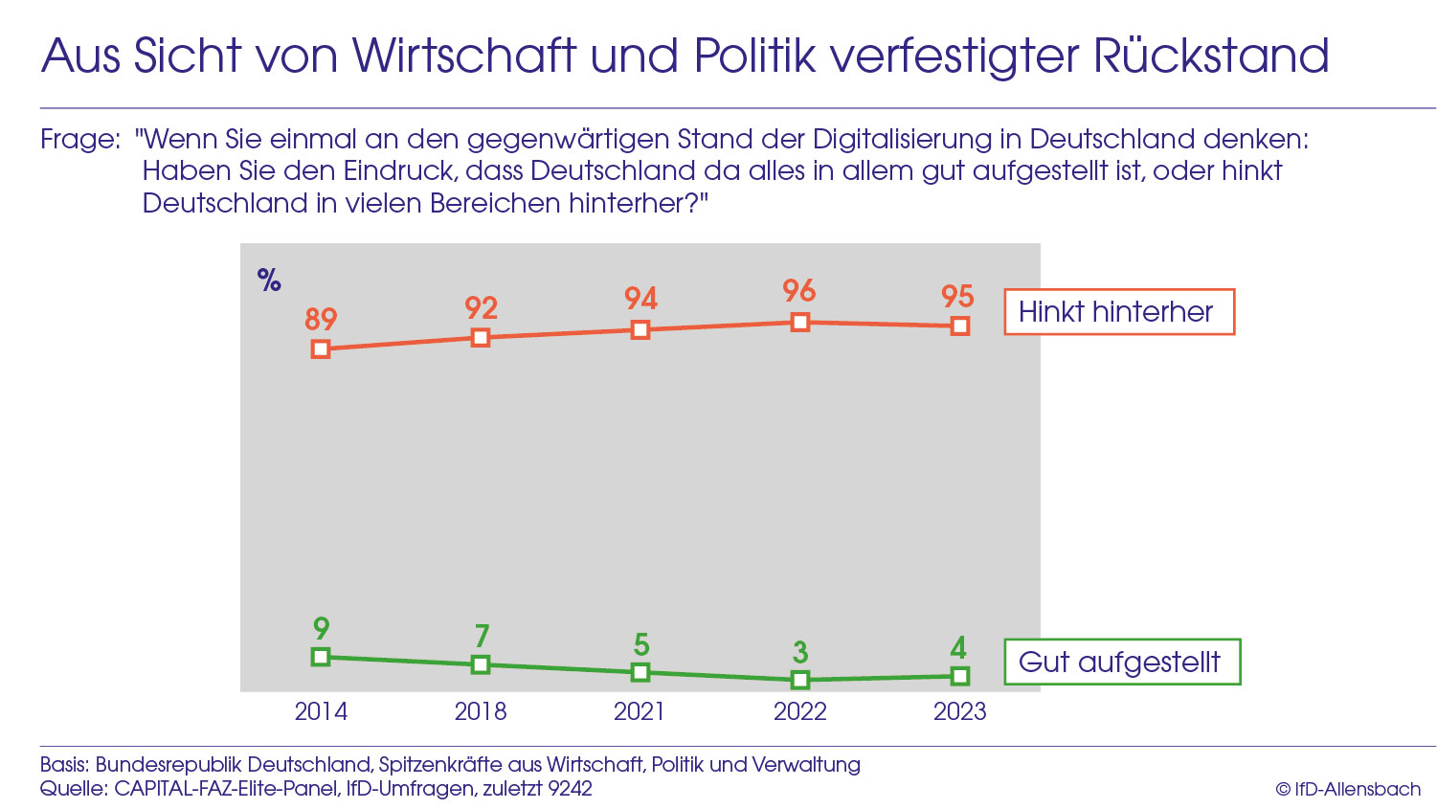

Slide 3
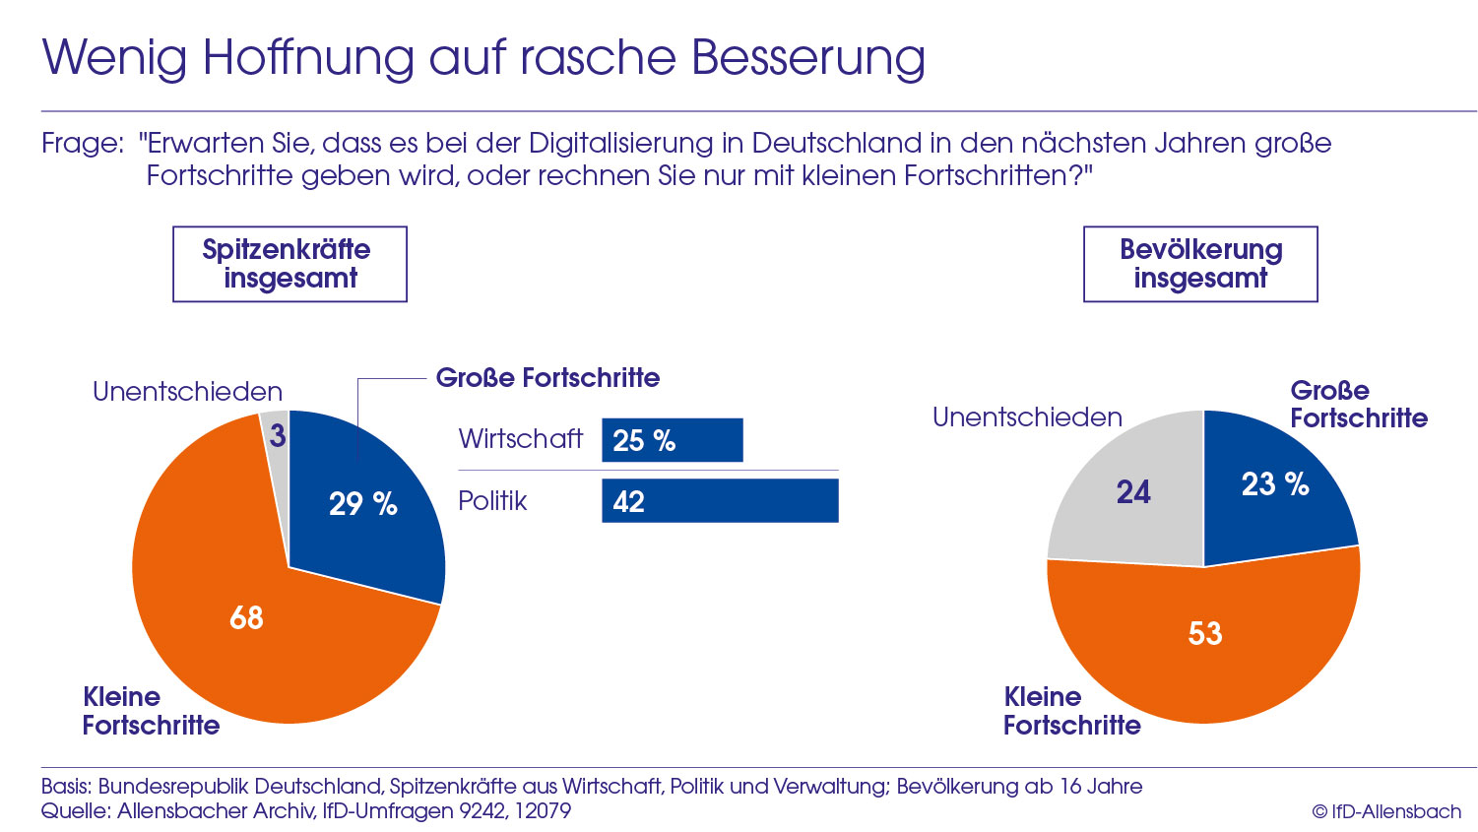

Slide 4
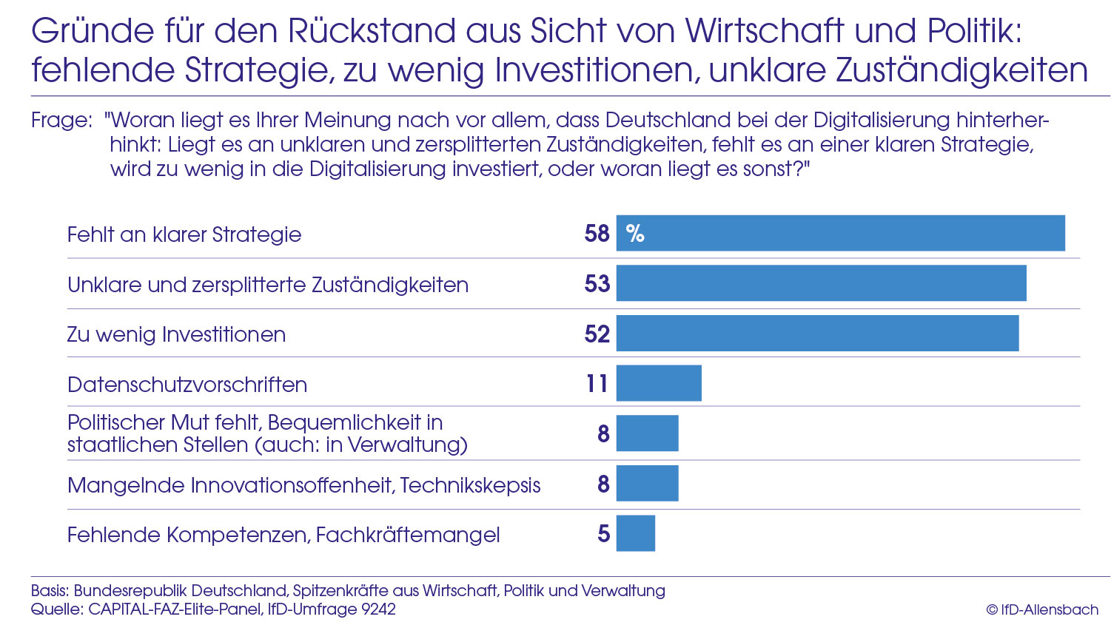

Slide 5
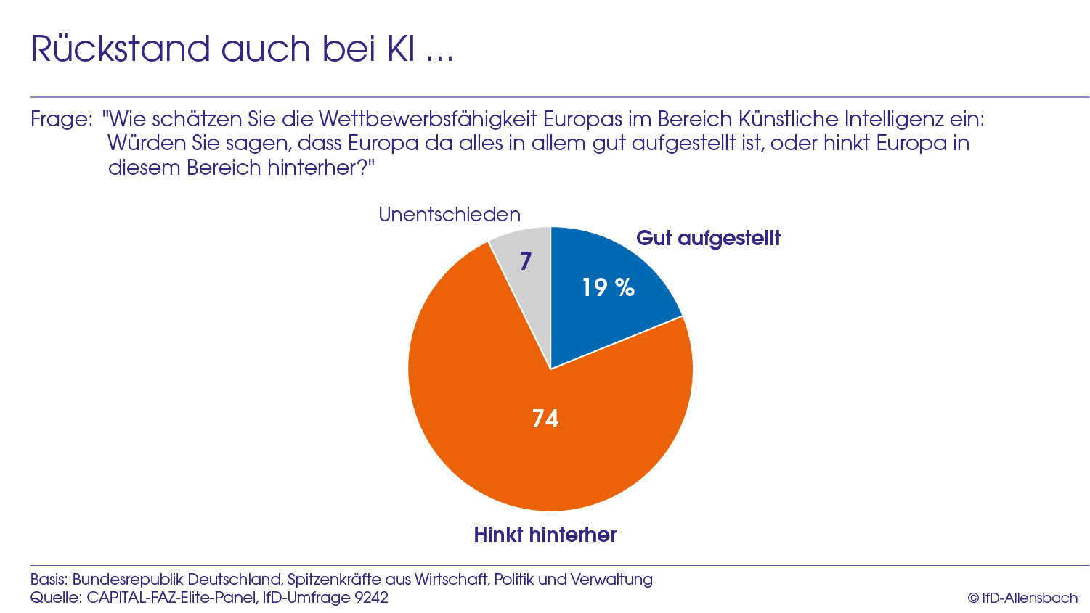

Slide 6
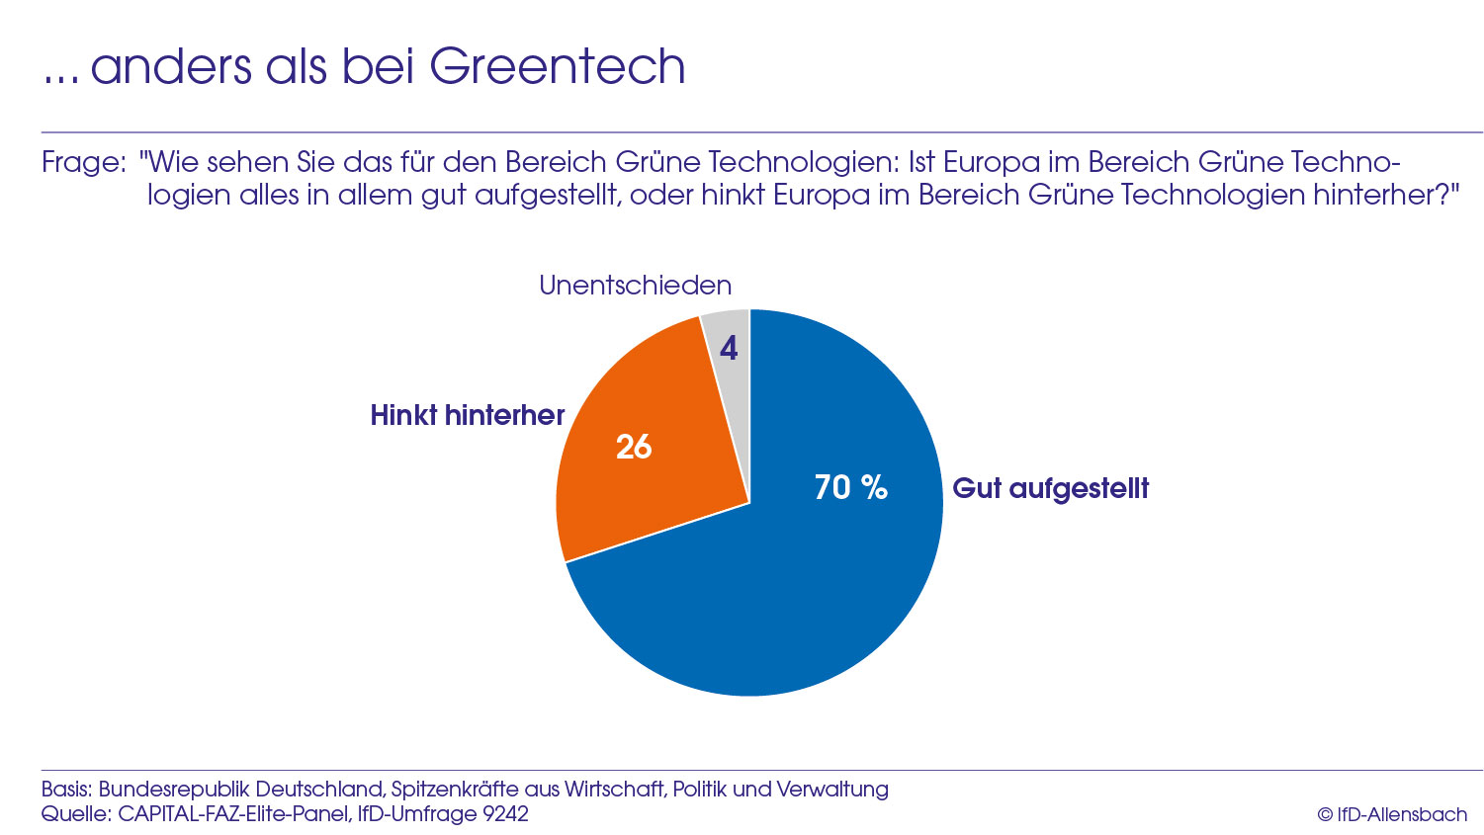

Slide 7
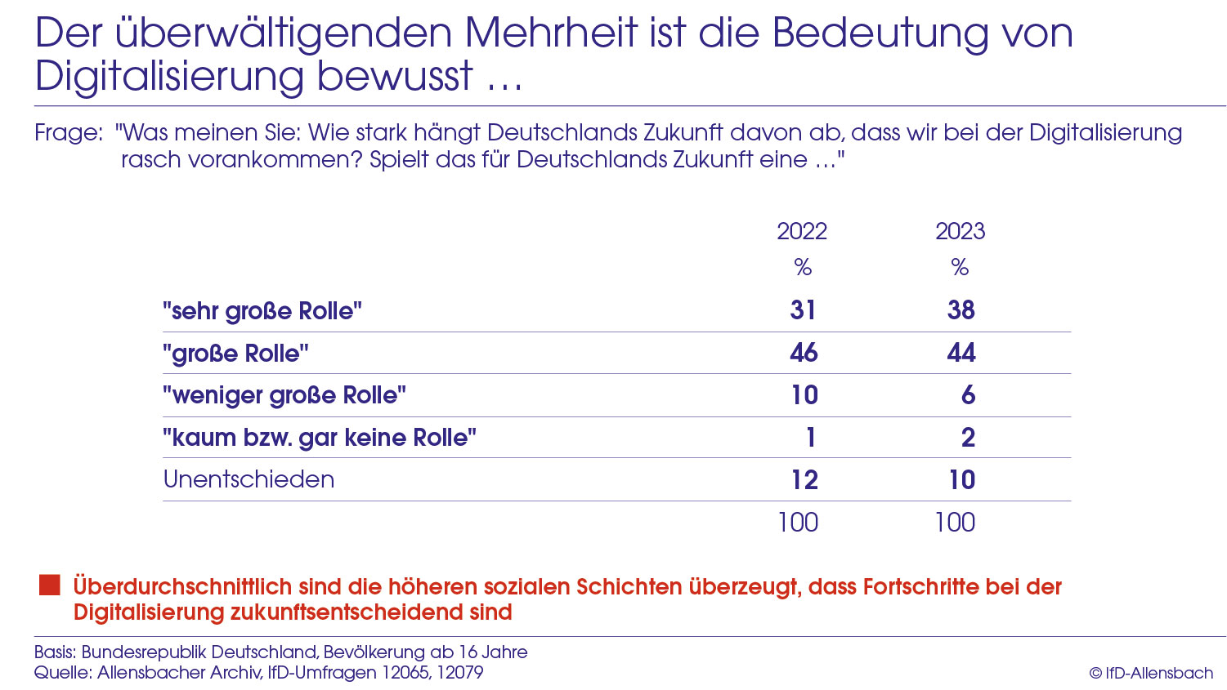

Slide 8
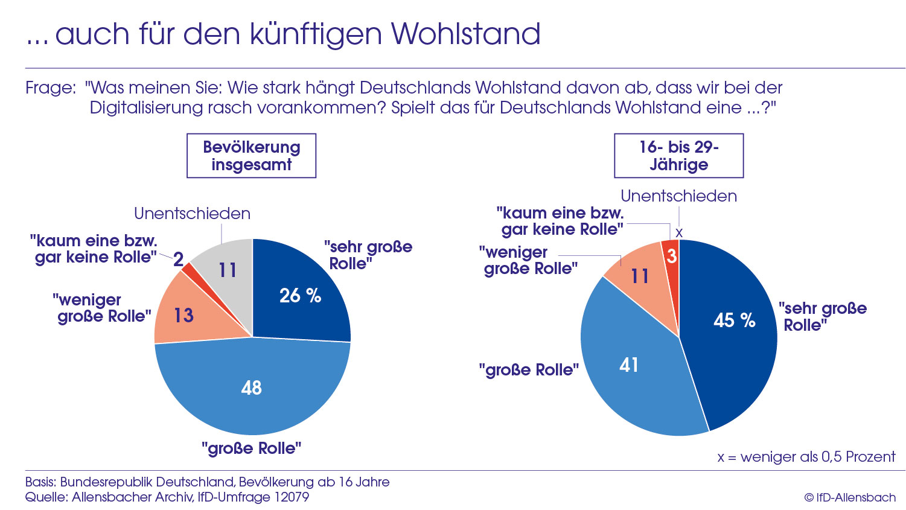

Slide 9
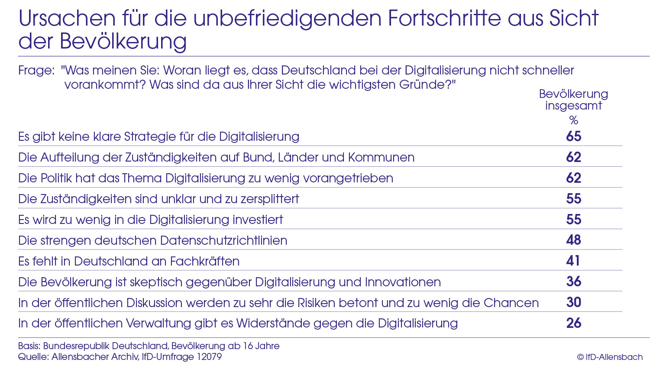

Slide 10
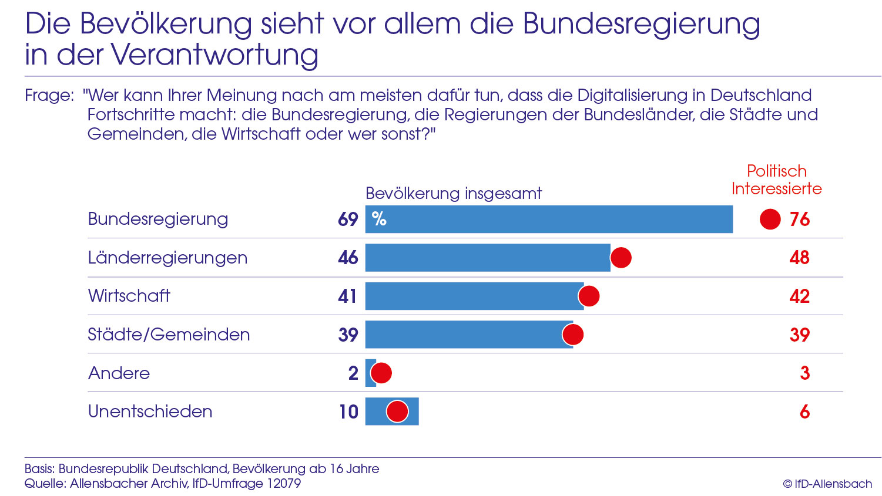

Slide 11
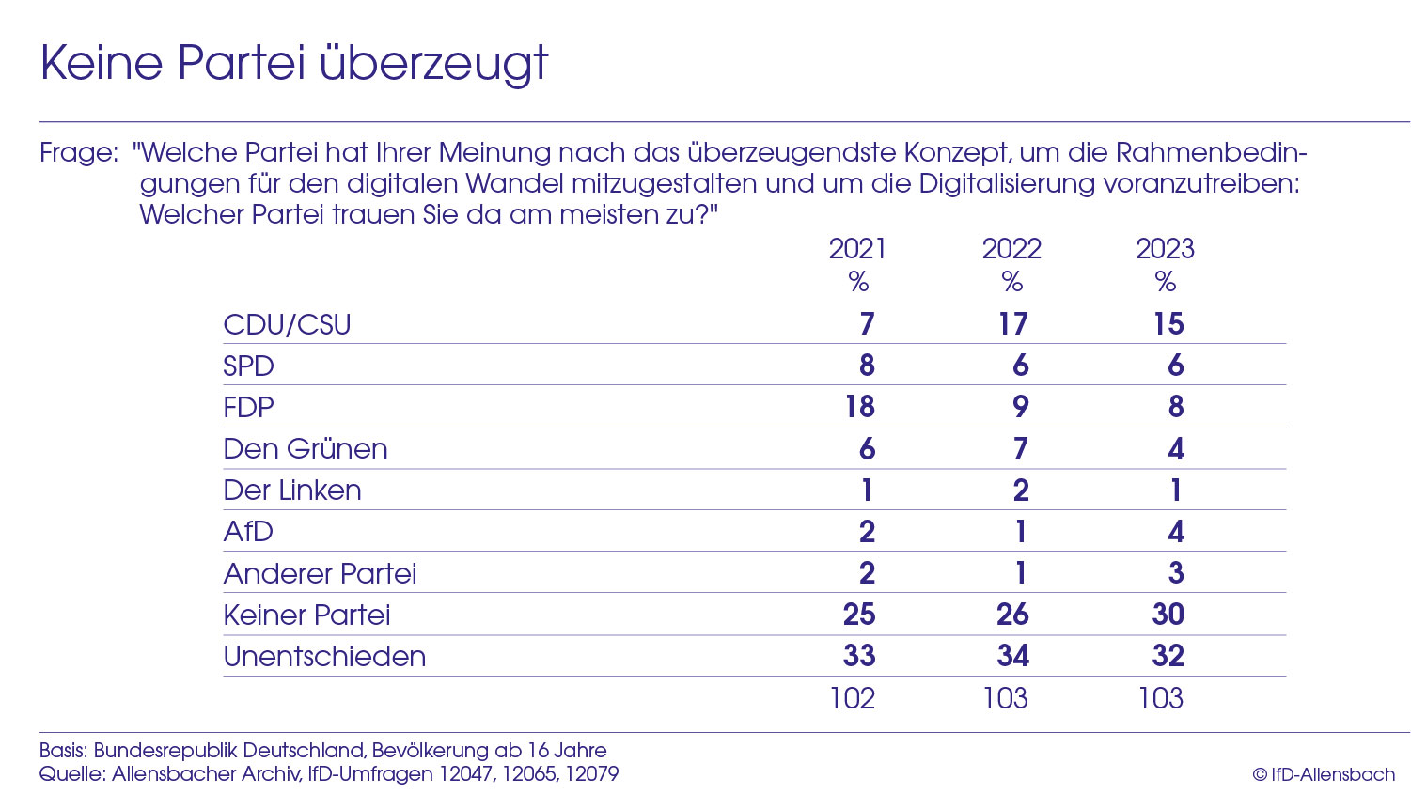

Slide 12
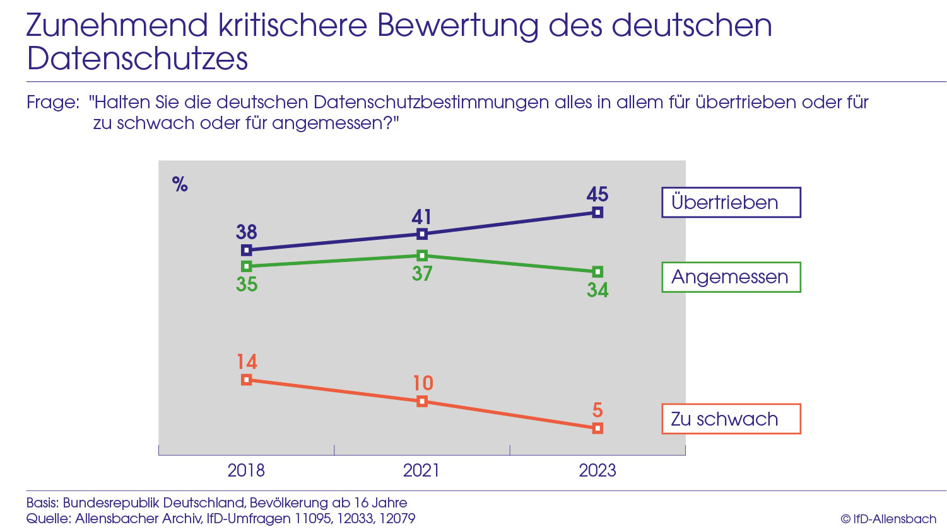

Slide 13
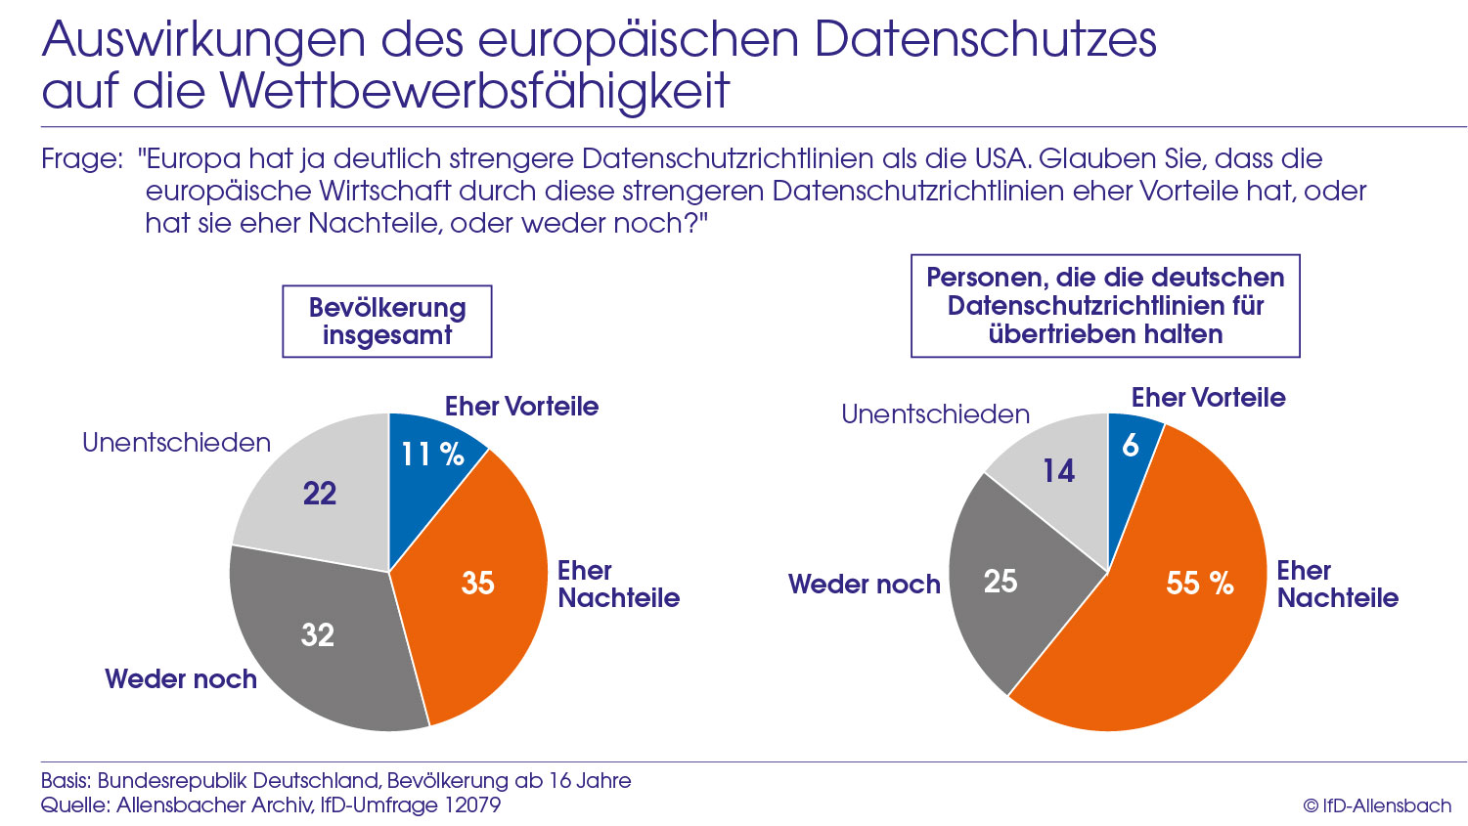

Slide 14
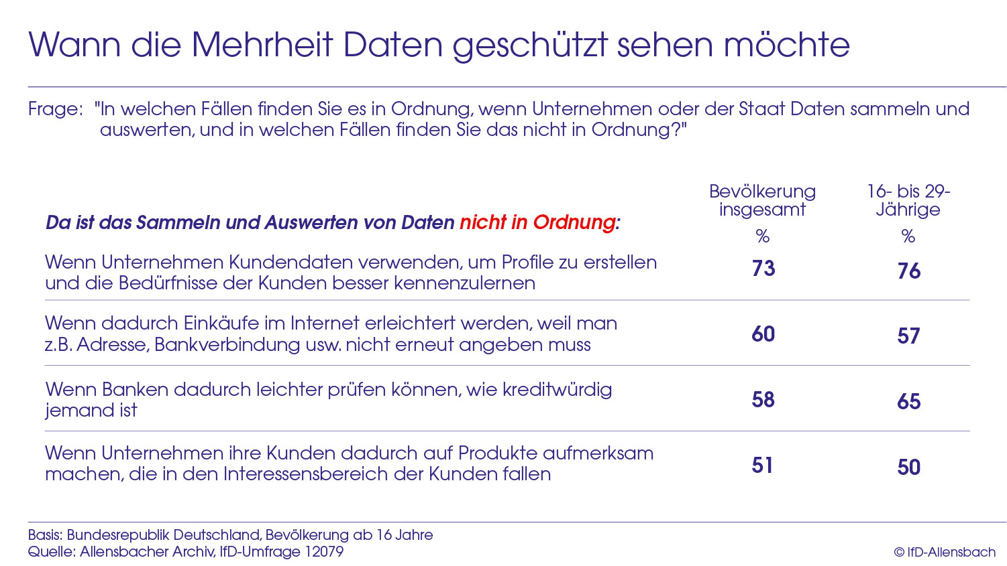

Slide 15
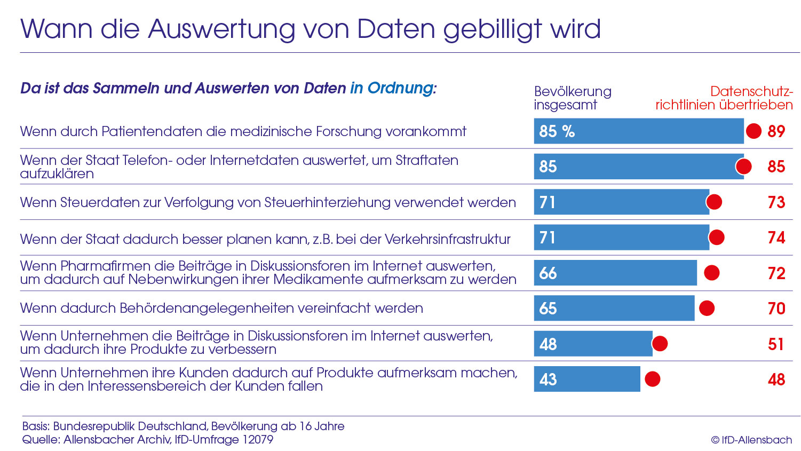

Slide 16

HANDLUNGSEMPFEHLUNGEN

Slide 17



Deutschland muss Green Tech und KI als zentrale Schlüsseltechnologien in den Fokus stellen:
Hebel 1: Weltmarkführer in KI und Green Tech ermöglichen
Die Verfügbarkeit von Venture Capital im Late Stage Bereich muss erhöht werden.
(Anzahl der KI- Finanzierungen über $100M ist in USA 3-mal so hoch wie in der EU)
Genehmigung neuer Lösungen in Deutschland und der EU muss beschleunigt werden.
(Beispiel: Clean Meat / Alternative Proteins)
Vereinfachte Visaerteilung für internationale Top Talente.
(Beispiel: Singapur Overseas Network & Expertise Pass)
3x
KI-Finanzierungen
Über $100M
vs.

Slide 18


Existierende Lösungen für die digitale Basisinfrastruktur müssen schnell bereitgestellt werden
Hebel 2: Digitale Best Practices schnell und flächendeckend ausrollen
Bündelung von Digitalkompetenzen im Bund.
(Vorbild Dänemark: Agency for Digital Government)
Implementierung der Lösungen digitaler Vorreiter in Deutschland.
(Vorbild e-estonia)
Die Möglichkeit zur digitalen Bezahlung muss Pflicht werden.
(Vorbild: Belgien)
2,1x
bargeldlose in Zahlungen
vs.

Slide 19
Verwaltung und Regulierung muss den Standort Deutschland attraktiv machen
Hebel 3: Deregulierung und Geschwindigkeit in der Verwaltung
Mehr digitale Talente in den Verwaltungen.
(Beispiel: Singapore GovTech)
Reduzierung von Datenschutz für gesellschaftlich relevante Bereiche
(Beispiel: Medizinische Forschung, Aufklärung von Straftaten)
Genehmigungsverfahren müssen deutlich beschleunigt werden.
(BDI: Im Durchschnitt 2 Jahre versus eigentlich versprochenen 3-7 Monate)
3-8x
längere Genehmigungen
als versprochen

Slide 20




Den kompletten Digitalreport mit sämtlichen Schaubildern erhalten Sie auf unserer Webseite
Digitalreport 2024
www.digital-competitiveness.eu/digitalreport

Slide 21

Wir freuen uns auf Ihre Fragen:
Digitalreport 2024

